Slide 2
Campaña Fomento de la Cultura del Control Segundo Semestre 2024
Ambiente de Control Interno

Slide 3
¿Qué entendemos por Ambiente de Control?
Al respecto es importante mencionar y/o recordar qué es Control Interno y qué es Ambiente de Control Interno
EL Control interno lo podemos interpretar como esa cultura y esa forma de pensar que debemos implementar en nuestras actividades del día a día, es la capacidad que tenemos para hacer las cosas de una manera adecuada, con el fin de cumplir con los objetivos de la entidad.
Por su parte, el Ambiente de Control Interno es el entorno que influye en los colaboradores de la entidad y en el control de sus actividades y se puede entender como la base para la gestión de los riesgos debido a que proporciona estructura y disciplina.
Nuestro MECI, se actualiza en la Dimensión 7 del Modelo Integrado de Planeación y Gestión – MIPG y en su primer componente se encuentra el "Ambiente de Control" que tiene como propósito "asegurar un ambiente de control que le permita a la entidad disponer de las condiciones mínimas para el ejercicio del control interno, requiere del compromiso, el liderazgo y los lineamientos de la alta dirección y del Comité Institucional de Coordinación de Control Interno."
www.---------------.gov.co

Slide 4
¿Qué entendemos por Ambiente de Control?
Elementos para el Ambiente de Control - Lineamientos:
Compromiso con la Integridad y valores éticos.
Supervisión del Sistema de Control Interno por parte del representante legal de la entidad
Estructura Organizacional, niveles de autoridad y asignación de responsabilidades.
Compromiso de la Competencia del todo el personal a través de la Gestión Estratégica del talento humano.
www.---------------.gov.co

Slide 5



Compromiso con la Integridad
Demostrar compromiso con la integridad y principios del servicio público permite asegurar un Ambiente de Control. Los valores, principios y la conducta ayudan a mantener la consistencia del ambiente de control interno, por ello es importante que la entidad se asegure de que estos se incorporen y se apropien de manera consciente por todos los servidores.
Se logra a través del análisis de conflictos de interés, uso de información protegida y otros aspectos éticos y de compromisos; es decir, implementar y aplicar nuestro código de integridad.
Es viable considerar el establecimiento de una “Línea de Denuncia” Este aseguramiento es liderado por la Alta Dirección, quien debe establecer los niveles de autoridad y responsabilidad para la consecución de sus objetivos.
www.---------------.gov.co

Slide 6




Supervisar el Control Interno por parte de la Alta Dirección en el marco del Comité Institucional de Coordinación de Control Interno.
i) Evaluar la Política de Riesgos
ii) Análisis de Riesgos Críticos
iii) Evaluar los Resultados de los programas, proyectos y metas con un enfoque basado en riesgos (preventivo).
iv)Monitorear permanentemente los riesgos de corrupción.
www.---------------.gov.co

Slide 7
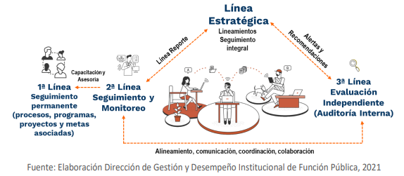
Estructura Organizacional, niveles de autoridad y asignación de responsabilidades.
Este aspecto implica acciones como:
Evidenciar los avances que se dan en el establecimiento del Esquema de las Líneas de Defensa.
La Interacción que debe existir entre las líneas que conforman el Esquema de las Líneas de Defensa.
Cada líder suministra información de forma periódica con datos y hechos que le permita a la Alta Dirección tomar decisiones (líneas de reporte).
Fuente: Elaboración de la Dirección de Gestión y Desempeño Institucional – Función Pública - 2021
www.---------------.gov.co

Slide 8



Compromiso con la competencia de todo el personal a través de la Gestión del Talento Humano con carácter estratégico
Medir el impacto de los programas de bienestar e incentivos, así como de los planes institucionales de capacitación – PIC.
Intervenir temas estratégicos teniendo en cuenta las evaluaciones sobre la percepción de los usuarios frente a los trámites y al portafolio de bienes y servicios de la entidad.
www.---------------.gov.co

Slide 9

Recuerda: el autocontrol hace parte del sistema de control interno y el …
Control Interno
Es Compromiso y responsabilidad
de todos

